Slide 1
DESARROLLO DE SOFTWARE
2026
📚
Sistema
Comercial
Editorial Mundo Libro SAC
Análisis · Diseño UML · Propuesta de Solución · Prototipo
● Gestión Inventario
● Venta Online
● Pedidos
● Devoluciones
● Reportes
● Proveedores
Análisis · Diseño UML · Arquitectura · Prototipo Funcional

Slide 2
01
Contexto y Problemática
EMPRESA
PROBLEMÁTICA IDENTIFICADA
Mundo Libro SAC
1. Control manual de inventario sin trazabilidad
Editorial peruana que produce y distribuye libros educativos a nivel nacional. Opera de forma completamente manual sin ningún sistema centralizado ni canal de comercio electrónico.
2. Sin historial detallado de clientes
3. No se analizan libros más vendidos
4. Sin canal de venta directa online
🏢 Lima, Perú · Sector Editorial Educativo
5. Ausencia de análisis competitivo digital
0%
Manual
Sin datos
Sin métrica
Ventas Online
Inventario
Hist. Clientes
Competencia
Sistema Comercial | Editorial Mundo Libro SAC

Slide 3
02
Documento Técnico — Requisitos No Funcionales
Rendimiento
Seguridad
Tiempo respuesta < 2s en carga normal
500 usuarios concurrentes mín.
Uptime SLA 99.5%
Autenticación JWT + HTTPS
Cifrado datos sensibles AES-256
Roles: Admin, Vendedor, Cliente
Escalabilidad
Usabilidad
Arquitectura modular por capas
Soporte múltiples proveedores
BD preparada para sharding
UI responsiva web + móvil
Onboarding < 5 minutos
Accesibilidad WCAG 2.1 AA
Mantenibilidad
Portabilidad
Código documentado con JSDoc
CI/CD pipeline automatizado
Logs centralizados auditables
Contenedores Docker
Compatible AWS / GCP
Independiente del SO
Sistema Comercial | Editorial Mundo Libro SAC

Slide 4
03
Propuesta de Solución — Arquitectura
Arquitectura 3 Capas + API REST
PRESENTACIÓN
NEGOCIO
DATOS
React.js + Tailwind CSS
API REST · Node.js / Spring Boot
PostgreSQL + ORM + Redis
SPA responsiva (web/móvil)
Catálogo + Carrito + Checkout
Panel Admin + Historial pedidos
Inventario · Pedidos · Clientes
Devoluciones · Reportes
Análisis de Competencia
Repositorios: Libros, Pedidos
Clientes, Facturas, Categorías
Caché con Redis para rendimiento
↔
↔
INTEGRACIONES EXTERNAS
Pasarela Pago (Culqi/Stripe)
Email (SendGrid)
Análisis Competencia
CDN Imágenes
Sistema Comercial | Editorial Mundo Libro SAC

Slide 5
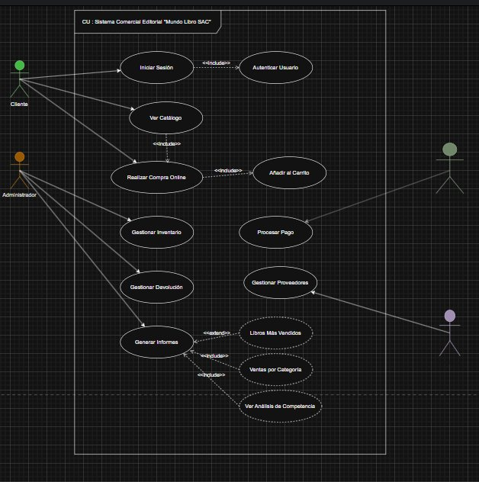
04
Diagrama de Casos de Uso — UML
Actores y Casos de Uso
ACTORES
● Cliente
● Administrador
● Sistema Pago (ext.)
Casos de Uso — Cliente
◆ Iniciar Sesión (+ Autenticar)
◆ Ver Catálogo
◆ Realizar Compra Online
◆ Añadir al Carrito · Procesar Pago
◆ Gestionar Devolución
Casos de Uso — Admin
◆ Gestionar Inventario · Proveedores
◆ Generar Informes (extend: Libros+Ventas)
◆ Ver Análisis de Competencia
Sistema Comercial | Editorial Mundo Libro SAC

Slide 6
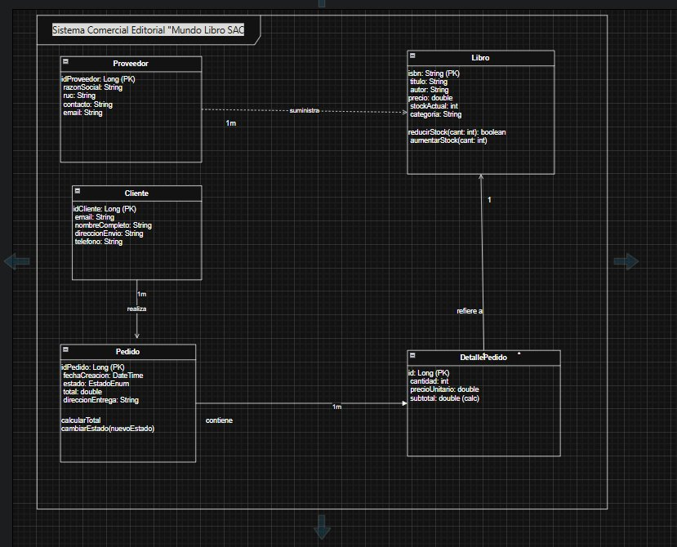
05
Diagrama de Clases UML — Mundo Libro SAC
Análisis del Modelo
Proveedor
idProveedor, razonSocial, ruc, contacto, email
↔ suministra Libro (1:m)
Libro
isbn (PK), titulo, autor, precio, stockActual, categoria
↔ referido por DetallePedido
Cliente
idCliente, email, nombreCompleto, direccionEnvio, telefono
↔ realiza Pedido (1:m)
Pedido
idPedido, fechaCreacion, estado (Enum), total, direccionEntrega
↔ contiene DetallePedido (1:m)
DetallePedido
id (PK), cantidad, precioUnitario, subtotal (calc.)
↔ refiere a Libro (m:1)
Métodos clave: reducirStock() · aumentarStock() · calcularTotal() · cambiarEstado()
Sistema Comercial | Editorial Mundo Libro SAC

Slide 7
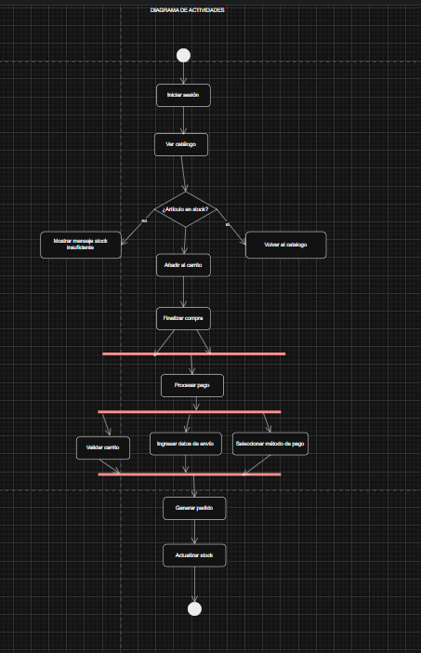
06
Diagrama de Actividades — Proceso de Compra
Flujo del Proceso de Compra
1
Inicio de Sesión
Cliente accede con credenciales JWT verificadas
2
Ver Catálogo
Navega por categorías, filtra y busca libros
3
Verificar Stock
Sistema consulta disponibilidad en tiempo real
4
Añadir al Carrito
Libro se agrega con precio y cantidad indicada
5
Finalizar Compra
Checkout: dirección de envío y método de pago
6
Procesar Pago
Pasarela externa Culqi/Stripe valida transacción
7
Generar Pedido
Se crea pedido, se actualiza stock y envía email
Sistema Comercial | Editorial Mundo Libro SAC

Slide 8
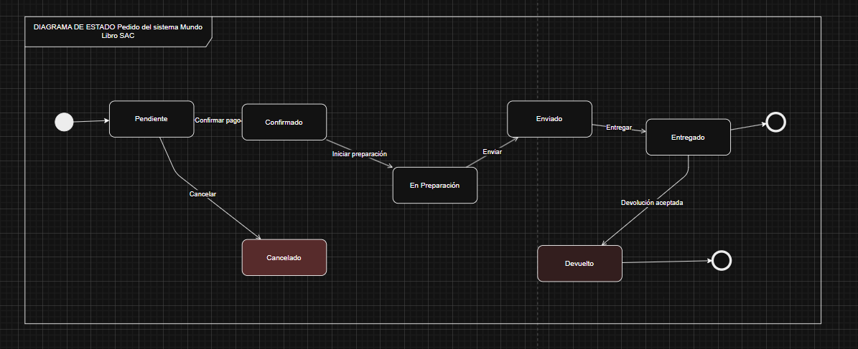
07
Diagrama de Estado — Ciclo de Vida del Pedido
Pendiente
Confirmado
En Preparación
Enviado
Entregado
Cancelado
Devuelto
Pago no confirmado
Pago verificado
Equipo preparando
En tránsito
Recibido por cliente
Proceso cancelado
Devolución aceptada
Sistema Comercial | Editorial Mundo Libro SAC

Slide 9
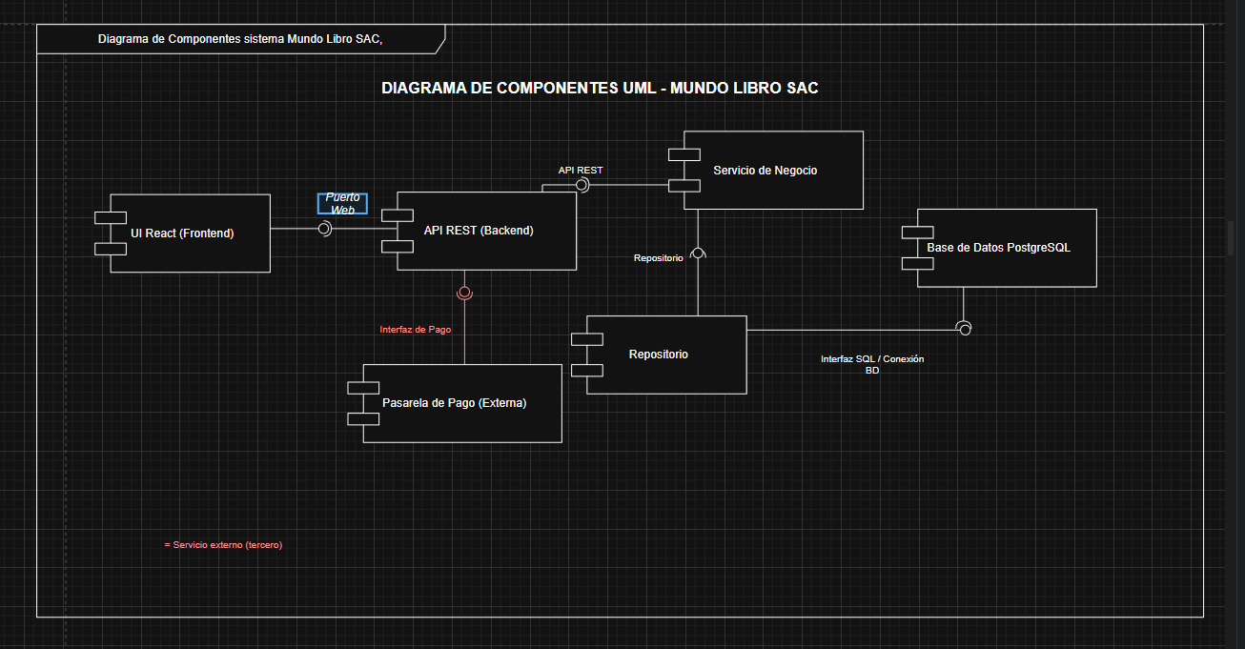
08
Diagrama de Componentes UML
Componentes
UI React
Frontend SPA
API REST
Backend lógica
Serv. Negocio
Reglas de negocio
Repositorio
Acceso a datos
PostgreSQL
Base de datos
Pasarela Pago
Servicio externo
Sistema Comercial | Editorial Mundo Libro SAC

Slide 10
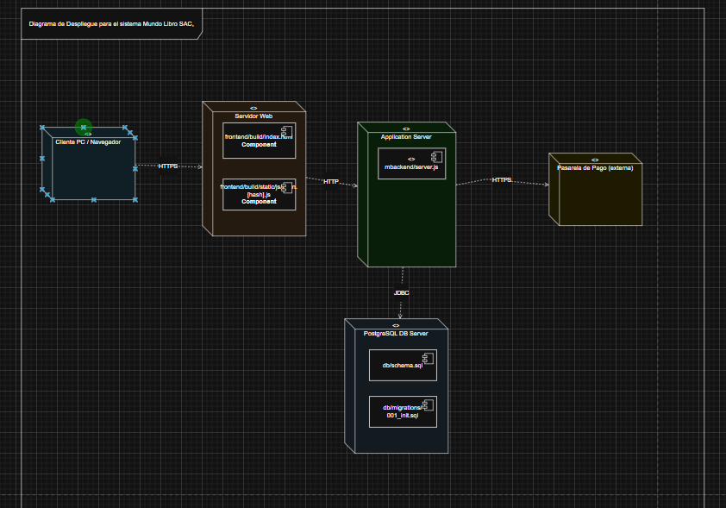
09
Diagrama de Despliegue — Infraestructura
Nodos de Infraestructura
Cliente PC/Navegador
React SPA vía HTTPS
Servidor Web
Nginx + build estático
Application Server
Node.js API REST
PostgreSQL DB
Schema + Migraciones
Pasarela de Pago
Servicio externo HTTPS
Sistema Comercial | Editorial Mundo Libro SAC

Slide 11
10
Diseño Orientado a Objetos — UML → Código
Libro.java
PedidoService.java
Principios Orientados a Objetos
// ─── Clase Libro — Entidad JPA ───
@Entity
@Table(name = "libros")
public class Libro implements Serializable {
@Id @GeneratedValue
private Long id
private String titulo, autor;
private Double precio;
private Integer stock;
@ManyToOne Categoria categoria;
public void actualizarStock(int qty) {
if (qty > this.stock)
throw new StockException()
this.stock -= qty; }
}
Encapsulamiento
Atributos privados con acceso vía getters/setters. El estado del Pedido solo cambia a través de métodos de negocio controlados.
Herencia
Usuario es clase base. Cliente y Administrador la extienden con atributos y permisos propios (polimorfismo de subtipo).
Polimorfismo
El método procesar() se comporta distinto en Pedido, Devolución y Reporte, dependiendo del contexto de la llamada.
Abstracción
Interfaces ILibroRepository ocultan la implementación SQL. El servicio solo conoce el contrato, no la BD concreta.
Composición
Pedido tiene-una lista de DetallePedido (composición fuerte). Si el pedido se elimina, sus detalles se eliminan con él.
Sistema Comercial | Editorial Mundo Libro SAC

Slide 12
11
Prototipo Funcional — Catálogo de Libros
🔒 mundolibro.com/catalogo
Entrar
📚 Mundo Libro SAC
Inicio
Catálogo
Novedades
Mis Pedidos
Contacto
🛒 2
📖 Libros Educativos para Todas las Edades — Envío gratis en pedidos > S/ 50
Ver Ofertas →
🔍 Buscar libros por título, autor o ISBN...
Todos
Matemática
Ciencias
Lengua
Historia
Arte
Tecnología
📗
📗
📗
📗
📗
Matemática
Historia
Ciencias
Lengua
Tecnología
Álgebra Básica
Historia del Perú
Ciencias Naturales
Lengua Castellana
Tecnología 5to
García, M.
Torres, R.
López, A.
Vargas, P.
Medina, C.
★★★★★
★★★★☆
★★★★★
★★★☆☆
★★★★☆
S/ 35.00
+ Agregar
S/ 42.00
+ Agregar
S/ 38.00
+ Agregar
S/ 29.00
+ Agregar
S/ 45.00
+ Agregar
Sistema Comercial | Editorial Mundo Libro SAC

Slide 13
12
Prototipo Funcional — Checkout y Mis Pedidos
🛒 Finalizar Compra
📦 Mis Pedidos
✓
✓
3
4
#PED-2401
Enviado
Carrito
Envío
Pago
Confirmación
12 Mar 2025
Álgebra Básica, Historia del Perú
S/ 77.00
Ver detalle
Método de Pago
Tarjeta Crédito/Débito
#PED-2355
Entregado
05 Mar 2025
Ciencias Naturales
Yape / Plin
S/ 38.00
Ver detalle
Transferencia
#PED-2301
Entregado
20 Feb 2025
💳 1234 5678 9012 3456
Lengua Castellana x2
S/ 58.00
Ver detalle
MM/AA
CVV 🔒
#PED-2287
Cancelado
10 Feb 2025
Álgebra Básica x1 ................... S/ 35.00
Tecnología 5to
S/ 45.00
Ver detalle
Historia del Perú x1 ................ S/ 42.00
TOTAL: S/ 77.00
✓ Confirmar y Pagar S/ 77.00
Sistema Comercial | Editorial Mundo Libro SAC

Slide 14
13
Prototipo Funcional — Panel Administrador
⚙ Admin
Dashboard — Mundo Libro SAC
Hoy: viernes, 13 Mar 2025
📊 Dashboard
S/ 1,240
28
7 títulos
Álgebra
💰
📦
⚠️
📖
📦 Inventario
Ventas Hoy
Pedidos
Stock Bajo
Libros + Vend.
+12% vs ayer
5 pendientes
Reabastecer
38 unids/mes
🛒 Pedidos
Inventario — Stock Crítico
Ventas por Categoría — Mes Actual
👥 Clientes
Título
Cat.
Stock
Precio
Acción
Matemática
38%
🏭 Proveedores
Álgebra Básica
Mate
⚠ 3
S/35
Reabastecer
Ciencias 3ro
Cien
⚠ 5
S/38
Reabastecer
Historia
22%
↩️ Devoluciones
Historia Perú
Hist
12
S/42
OK
📈 Reportes
Lengua Cast.
Leng
18
S/29
OK
Ciencias
18%
+ Agregar Libro
🔍 Competencia
Mostrando 4 de 47 títulos | Página 1 de 12
Lengua
12%
🔔 Alertas del Sistema
Arte/Tec
10%
• 7 productos con stock crítico (< 5 unidades) • 3 devoluciones pendientes de procesar • Nuevo pedido #PED-2402 recibido hace 5 min
Sistema Comercial | Editorial Mundo Libro SAC

Slide 15
EXPOSICIÓN FINAL
Conclusiones
✔
Sistema Comercial Editorial Mundo Libro SAC
01
Se identificaron 5 problemáticas críticas que impiden la digitalización de la editorial.
02
La arquitectura 3 capas + API REST garantiza escalabilidad y mantenibilidad futura.
03
Los 6 diagramas UML modelan completamente el ciclo de vida del sistema.
04
El diseño OO traduce fielmente el modelo UML aplicando los 5 principios de POO.
05
El prototipo cubre catálogo, checkout, admin y reportes con UX moderna.
Ingeniería de Software · Editorial Mundo Libro SAC · 2025

